Slide 1
Sobretabla v6
Ciclo de Vida de Un Descuento
Sobretabla → Ctas Ctes → Depósito Bancario
CINCOMAR :: des@web :: 2013

Slide 2
AGENDA
Interacción entre Sobretabla y Sist. CtaCte.
Ciclo de vida de un Descuento.
  Cargos Pendientes.
Consultas de Conciliación.
  Resumen Sobretabla.
  Descuentos Efectuados.
Definición de Abonos.

Slide 3
Sobretabla → Sist. CtaCte.
Interacción entre Sobretabla y Cuentas Corrientes
  Toda la Planificación de Descuentos que Ud. formula en Sobretabla, una vez finalizado el Mes de Proceso, éstos son cargados en Sistema de CtaCte.
  Sistema CtaCte. formula los descuentos informados por Sobretabla.
  Sistema CtaCte. dispone la información sobre los descuentos realmente efectuados.

Slide 4
Interacción entre Sistemas
Sobretabla
Descuentos a
Efectuar
Cuentas Corrientes
Descuentos Realmente Efectuados

Slide 5
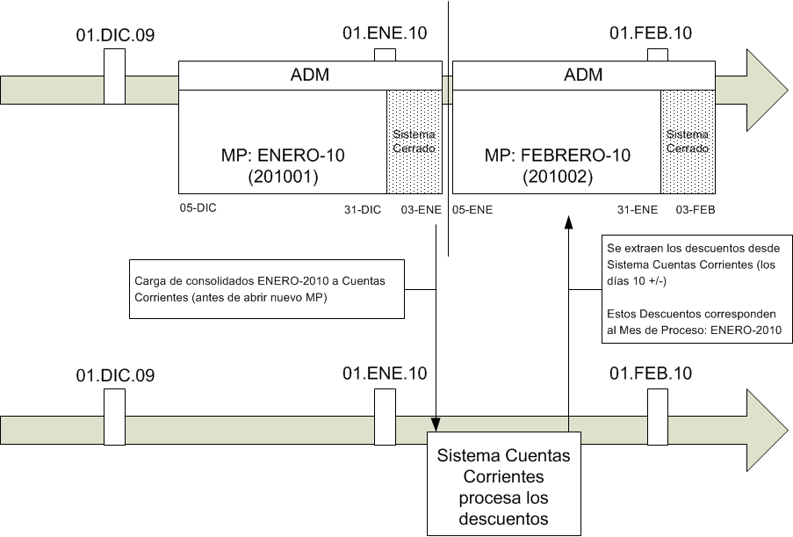
Interacción entre Sistemas

Slide 6


Ciclo de Vida de un Descuento
Caso Ideal: Informado, Formulado y Efectuado
SOBRETABLA
CUENTAS CORRIENTES
Pasos:
Sobretabla Informa Cargos.
CtaCte: Formula los Cargos.
CtaCte: Efectúa los Cargos.

Slide 7

Ciclo de Vida de un Descuento
Informado, Formulado y NO Efectuado
Cargo Pendiente
Motivos: Baja, Tope total haberes Permiso sin goce desueldo.
SOBRETABLA
CUENTAS CORRIENTES
Pasos:
Sobretabla Informa Cargos.
CtaCte: Formula los Cargos.
CtaCte: Efectúa los Cargos, pero uno no lo puede realizar, por lo tanto el depósito es menor y queda como “cargo pendiente”.

Slide 8

Ciclo de Vida de un Descuento
Informado, Formulado + Cargo Pend. y Efectuado
SOBRETABLA
CUENTAS CORRIENTES
Pasos:
Sobretabla Informa Cargos.
CtaCte: Formula los Cargos.
CtaCte: Formula los Cargos Pendientes.
CtaCte: Efectúa todos los cargos, por lo tanto, el depósito es mayor a lo solicitado.

Slide 9
Ciclo de Vida de un Descuento
Informado, Formulado+Cargo Pend. y NO Efectuado
SOBRETABLA
CUENTAS CORRIENTES
Pasos:
Sobretabla Informa Cargos.
CtaCte: Formula los Cargos.
CtaCte: Formula los Cargos Pendientes.
CtaCte: Efectúa los Cargos, pero nuevamente no puede… quedando dos cargos pendientes.

Slide 10
Ciclo de Vida de un Descuento
No Informado, Formulado y NO Efectuado
SOBRETABLA
CUENTAS CORRIENTES
Pasos:
Sobretabla Informa Cargos
Nótese que no se informan cargos al funcionario que ya tiene cargos pendientes.
CtaCte: Formula los Cargos.
CtaCte: Formula los Cargos Pendientes.
CtaCte: Efectúa los Cargos, pero nuevamente no puede… quedado varios cargos pendientes.

Slide 11
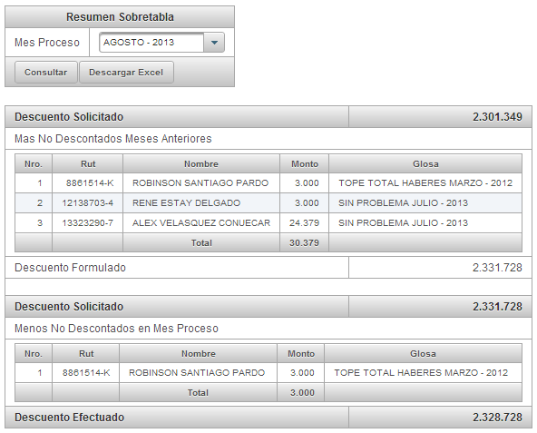
Ciclo de Vida de un Descuento
Cargos Pendientes “Viven” en Cta Cte.
SOBRETABLA
CUENTAS CORRIENTES

Slide 12
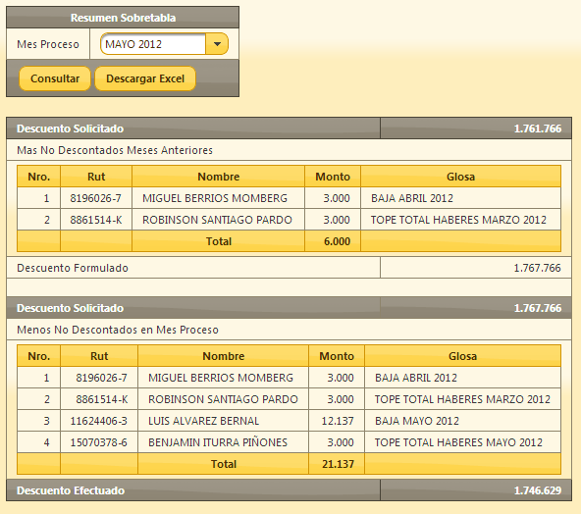
Ciclo de Vida de un Descuento
Cargos Pendientes “Viven” en Cta Cte.
SOBRETABLA
CUENTAS CORRIENTES

Slide 13
Entonces, los Cargos Pendientes son:
Cargos Pendientes
  Son descuentos informados por Sobretabla en procesos anteriores y estos no pudieron ser efectuados por el Sistema CtaCte.
Recuerde, un cargo tiene los siguientes estados:
  Informado: Valor que se desea descontar.
  Formulado: Valor que se intenta descontar.
    Puede ser mayor al informado, si es que hay Cargos Pendientes.
    Puede ser menor al informado, si hay Abonos.
  Efectuado: Valor realmente descontado.

Slide 14
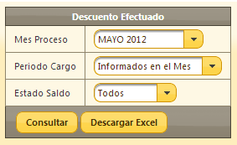
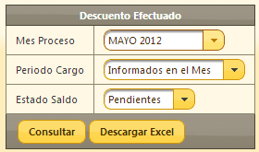
Consultar los estados de los cargos:
Menú: Conciliación >> Descuento Efectuado
¿Cuáles son los descuentos que informé en el Mes?.
De los cargos que informe, ¿Cuáles quedaron pendientes?.

Slide 15
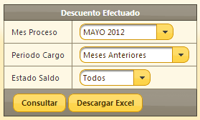
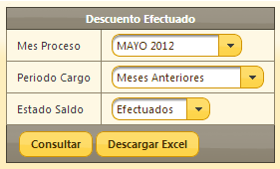
Consultar los estados de los cargos:
Menú: Conciliación >> Descuento Efectuado
¿Cuáles son los Cargos Pendientes?.
De los cargos pendientes, ¿Cuáles fueron efectuados?.

Slide 16
Cargos Pendientes y Abonos
Pero…
Si no se pueden descontar…
¿Vivirán para siempre?
  R: No necesariamente, los puede rebajar con abonos.
CUENTAS CORRIENTES

Slide 17
Abonos
Es la posibilidad de rebajar un “Cargo Pendiente”, ya sea de manera Total o Parcial
Los Abonos pueden ser de tres tipos: Directo, Por Baja o Contrapartida.
CUENTAS CORRIENTES
SOBRETABLA

Slide 18
Tipos de Abonos
Abono Directo
  El Funcionario desea rebajar el Cargo Pendiente, pagando directamente su deuda con “Dinero en Efectivo”, objeto Sistema CtaCte no intente descontarlo
Abono por Baja
  El Funcionario asociado al Cargo Pendiente, ya no pertenece a la Institución
Abono por Contrapartida
  Permite anular un Cargo Pendiente formulado por error

Slide 19
FIN…

